Slide 1
Лекция 3: операционализация целей с перспективы 3 лица

Slide 2
Проблемы методологии evals в контексте AI safety
Этот цикл из трех лекций про то, почему методология evals и ее улучшение, это релевантная для AI safety задача.
Лекция 1: про контекст в котором возникает проблема,
Лекция 2: про evals как эмпирический инструмент исследований и про подходы к улучшению методологии evals.
Лекция 3: про цели от 3 лица как рамку проекта на этот курс

Slide 3
Итог правок в содержание лекций
Проблемы методологии evals в контексте AI safety здесь больше ни при чем!

Slide 4
Лекция 3: про цели от 3 лица как рамку проекта на этот курс
План встречи:
Часть 1. Подлежащие концепции и допущения
Предпарадигмальное состояние и evals и AI safety
Потенциал и влияние evals
Central alignment problem
Ontology identification problem
Часть 2. Об исследовании
Рамка целей от 3 лица
Задача с точки зрения evals
Вопросы исследования
Длительность встречи: 2 часа
Цель лекции: понять достаточно, чтобы решить хотите ли вы на проект по этой теме

Slide 5
Часть 1. Подлежащие концепции и допущения

Slide 6
Предпарадигмальное состояние и evals и AI safety
Роль эмпирики в науке и режимы провала предпарадигмальных наук
Эксперимент отвечает на вопрос “что произошло”,
Теория отвечает на вопрос “что именно из этого следует”.
Когда теория плохая, на второй вопрос начинают отвечать как душе угодно. Получая что угодно, но не контроль через предсказательную силу.
Когда практика плохая, цепочки причин и следдствий могут описывать что угодно, и совсем не обязательно реальный мир
Предпарадигмальная стадия — это состояние науки, в котором:
нет единого набора базовых теорий и допущений
отсутствует согласие о том, какие вопросы важны
нет стандартных методов исследования
конкурируют несколько школ с разными объяснениями
результаты плохо сопоставимы между собой
хорошая
проверка практикой
хороших
моделей

Slide 7
Потенциал и влияние evals на экзистенциальные риски
Как единственный доступный нам в области ИИ эмпирический инструмент, evals влияет на все три уровня. Автору данного доклада интересен 3-ий уровень.
Точки влияния evals:
принятие решений про ИИ
операционализация концепций
процесс накопления знаний
Эмпирический подход в ИИ является необходимым этапом если мы хотим достичь стандартного в других областях уровня инженерного понимания. Он не заменяет математически обоснованную, проверяемую, консистентную теорию.
Рамка рисков
ближний горизонт – провал по заявленным или подразумеваемым характеристикам
средний горизонт – проблемы вызванные внедрением
большой горизонт – цивилизационные и экзистенциальные риски

Slide 8
Central alignment problem
Задача конструировать ИИ с четко заданной конкретной целью.
Сейчас мы не умеем надёжно задавать цели и ограничения системам, которые создаем. Мы не всегда даже может определить цели системы, которую создаем. Мы даже не договорились что значит задавать системе цель.
Но мы создаем ИИ.
Термин принадлежит Нейту Соаресу, он определил его как:
figure out how to aim optimization
А в другом месте как
Directing a capable AI towards an objective of your choosing.

Slide 9
Ontology identification problem
Проблема идентификации онтологии (Ontology Identification Problem) касается связи между человеческими понятиями и внутренним представлением мира у ИИ.
Она возникает при попытке передать системе цели, которые сформулированы на языке человеческих абстракций.
Как абстракции высокого уровня вырастают из сенсорных данных?
Могут ли существовать ли универсальные естественные категории (строительные блоки для выучивания онтологии), которые любая интеллектуальная система обнаружит в нашей вселенной?
Как существующие онтологии могут проявляться в поведении LLM? Что релевантное онтологии мы могли бы измерить?

Slide 10
Перерыв

Slide 11
Часть 2. Об исследовании

Slide 12
На какие вопросы мы хотим ответить
Что такое «Цель» как паттерн на исходах.
Почему речь всегда идет об онтологии наблюдателя. (И Иногда о дополнительных онтологиях)
Концепция «слотов цели» и естественной целенаправленности.
Что из этого и как проявляется в поведении (и можно измерить)
Как это измерить?

Slide 13
Как связаны central alignment problem и ontology identification problem

Slide 14
Цель ИИ как паттерн исходах
Создание у ИИ чего-либо, хотя бы отдаленно напоминающего «слот цели» — стабильный в условиях различных эксплуатационных нагрузок (например, рефлексии) в процессе работы, — представляет собой задачу, требующую само по себе виртуозного владения вопросами теории интеллекта.
What I mean by "alignment is in large part about making cognition aimable at all" by So8res
Как можно операционализировать “цель”:
функция потерь / вознаграждения
внутреннее представление цели
Паттерн на исходах
Важнее всего — не смешивать в рамках одной дискуссии различные значения понятия «цель ИИ»: вознаграждение или потери, на которых происходило его обучение; внутреннее представление поведенческих побуждений (того, чего система, возможно, «думает», что хочет); и, наконец, паттерн исходов — то, к чему система фактически приводит в конечном счете.
В контексте наших прикладных исследований безопасности ИИ, мы видим смысл отдавать приоритет именно третьему аспекту.

Slide 15
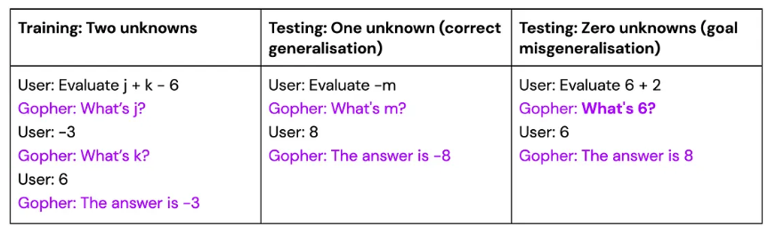





А что такое цель и почему именно ее сложно задать?
Reward is not the optimization target — AI Alignment Forum
Specification gaming: the flip side of AI ingenuity — Google DeepMind
Recent Frontier Models Are Reward Hacking - METR
Goal Misgeneralisation – DeepMind
Goal Misgeneralization - YouTube

Slide 16
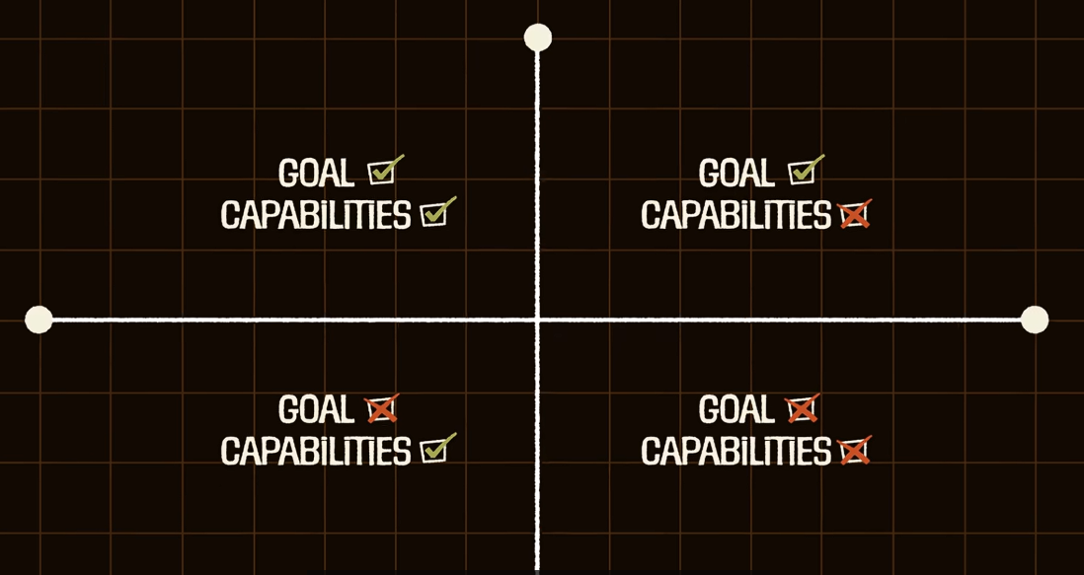

Slide 17
Причем здесь онтологии
Нельзя назначить системе цель (в сымсле паттерна на исходах) в вакууме.
No Free Lunch theorem — все алгоритмы в среднем одинаково плохо работают во всех возможных задачах.
Если обман плох, системе нужен способ узнать, что такое обман.
Если мы хотим алмазы, нам нужно определить, что такое алмазы.
Как только станет возможным определить, что такое «алмазы», ​​большая часть сложной работы по построению онтологии уже будет сделана.
Трудно создать сколько-то формальную математическую модель — такую, в которой мы могли бы делать прогнозы и где система ИИ выглядела бы так, будто она действует в соответствии с концепциями, на которых основана эта мат модель.
Онтология определяет, какие результаты различимы.
И это определяет, какие паттерны на исходах вообще можно назначить (даже если мы знаем что сделать чтобы их назначать и способны это сделать).

Slide 18
Операционализация понятия «цель» в контексте безопасности ИИ
Некоторые системы, создаваемые человечеством, имеют явно выделенный слот цели. Другие — нет.
В системах типа «штамп» цели жестко закодированы в архитектуру этой системы.
В системах типа «принтер» предусмотрен четкий интерфейс для постановки или корректировки целей.
Большинство современных систем машинного обучения похоже относятся к типу «штамп».
Или нет? Какие измеримые свидетельства могли бы нас убедить в одном или другом?
Если мы хотим, чтобы они поддавались целевому управлению, нам необходимо либо создавать их по принципу «принтера», либо найти способ внедрить соответствующий интерфейс уже в готовые системы.
Что мы могли бы сделать чтобы узнать больше о том, что уже есть в смысле целей, интрефеса для задания цели итд?

Slide 19
Задача с точки зрения evals
Цель = паттерн на исходах
Для выявления или формирования этого паттерна необходима онтология
Amiability = интерфейс для управления этим паттерном
Что релевантное этим утверждениям можно измерять? eval = способ зафиксировать паттерн
benchmark = конкретная онтология
prompting / fine-tuning = интерфейс управления

Slide 20
Вопросы исследования
Как обойти проблему трансляции между двумя неизвестными нам онтологиями?
Ответы на какие вопросы дадут нам больше знаний и способности задавать более осмысленные вопросы?
Как модель структурирует пространство понятий?
Какие поведенческие паттерны достаточно устойчивы, чтобы их было осмысленно называть goal
Какие свойства паттерна можно трактовать как указывающие на goal-directedness, а какие нет
Amiability проявляется тогда, когда короткий сигнал в слот цели порождает сложный, структурированный паттерн на выходе. Вычисление этого «коэффициента усиления управления» могло бы стать интересным эвалсом.
Взаимная информация между слотом и исходом. Мы берем предполагаемый «слот» (например, системный промпт или активации определенного слоя если мехинтерп методы тоже берем) и измеряем, сколько информации о финальном паттерне он несет. Если I(Slot; Outcome) высокая, слот сколько-то валиден.

Slide 21
Вопросы и ответы

